Slide 1

5.通分
最小公倍数
R·五年级下册

Slide 2

一、游戏活动，揭示概念
报数游戏
从第一组第一列第一个同学开始,报数字1 ,后面接着报数字2,按顺序报,第一列报完了,第二列接着报,一直到全班同学都报完。每名同学记住自己报的数,等会儿要用到。
（1）请2号同学上前，请是2的倍数的同学站起来。
（2）请3号同学上前，请是3的倍数的同学站起来。
（3）1号同学有机会站起来吗？为什么？

Slide 3
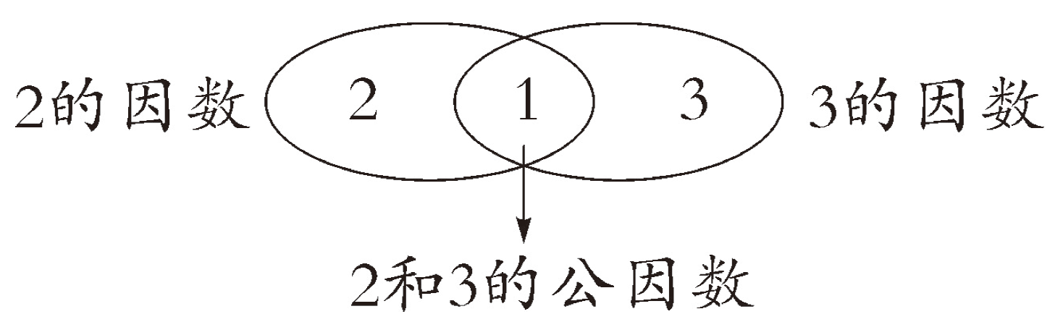
解释一下下面这个图的意思。
（4）报6的同学和报12的同学，说说为什么两次都要站起来？
（5）像这样的数你们还知道哪些？

Slide 4
（6）观察一下，2和3的公倍数最小的是几？能找出最大的吗？
2，4
6，12，
3，9
2的倍数
3的倍数
···
18···
···
2和3的公倍数
最小公倍数
6，12，18，··· 是 2 和 3 公有的倍数，叫作它们的公倍数。
其中, 6 是最小的公倍数，叫作它们的最小公倍数。

Slide 5


二、合作探究，建立概念
4和6公有的倍数有哪些？ 公有的最小倍数是多少?
4的倍数
6的倍数
4，8，16，
20，28，
32，40，
12，24，36，
6，18，
30，42，
…
…
…
4和6公有的倍数

Slide 6
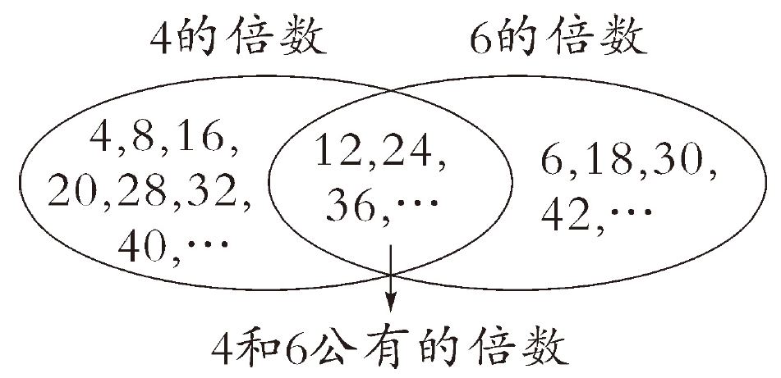
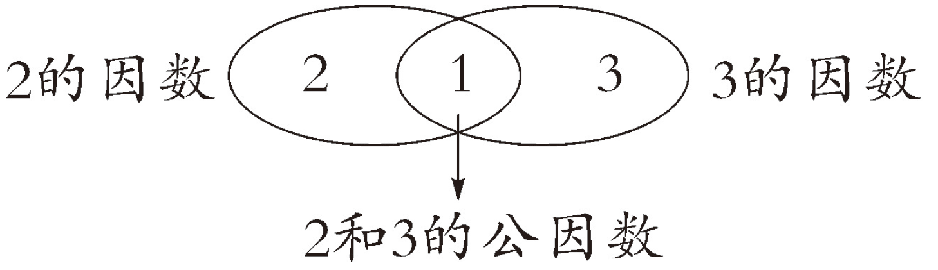
(7)你们认为加了“…”好在哪里?表示因数和公因数为什么就不用加“…” ?
(8)通过观察,你们现在知道什么是公倍数,什么是最小
公倍数吗?

Slide 7
公倍数和最小公倍数：
两个数公有的倍数，叫作它们的公倍数。
其中最小的公倍数，叫作它们的最小公倍数。没有最大的公倍数。

Slide 8
(9)请大家认真观察，能说出下一个4和6的公倍数吗？
再下一个会是哪个数？公倍数与最小公倍数之间有
什么关系？
4和6的公倍数：
48
60
12，24，36，_____，_____······
发现：公倍数都是最小公倍数的倍数。

Slide 9


三、自主探索，解决问题
怎样求 6 和 8 的公倍数及最小公倍数?
求最小公倍数有哪些方法呢？

Slide 10


列 举 法
6的倍数：6，12，18，24，30，36，42，48，…
8的倍数：8，16，24，32，40，48，…
找出相同的倍数。
它们的公倍数为24，48，…最小公倍数为24。

Slide 11

筛 选 法
8的倍数：8，16，24，32，40，48，…
8的倍数中24，48，…是6的倍数，其中24最小，即6和8的最小公倍数是24。
你还有其他方法吗？和同学讨论一下。

Slide 12
我们也可以利用分解质因数的方法，比较简便地求出两个数的最小公倍数。
60 和 42
60=2×2×3×5
42=2×3×7
最小公倍数：
2×3×2×5×7
=420
…用公有的质因数2除
2
60 42
最小公倍数：
…用公有的质因数3除
3
30
21
2×3×10×7
=420
10
7
…除到两个商只有公因数1为止

Slide 13

四、实践应用，归纳方法
把3和4的倍数、公倍数分别填入相应的位置，再圈出它们的最小公倍数。
最小公倍数
3、6、9、
15、18、21、
27、30、33…
4、8、16、
20、28、
40…
12、 24、36…
3的倍数
4的倍数

Slide 14
找出下列每组数的最小公倍数。你发现了什么?
3 和 6
2 和 8
5 和 6
4 和 9
3和 9
5 和 10
3 和 6 的最小公倍数是 6；
2 和 8 的最小公倍数是 8 ；
5 和 6 的最小公倍数是 30 ；
4 和 9 的最小公倍数是 36;
3 和 9的最小公倍数是 9；
5 和 10 的最小公倍数是 10。

Slide 15
这些数可以分成两组：
一组：3 和 6 2 和 8 3和 9 5 和 10
(一个数是另一个数的倍数)。
二组：5 和 6 4 和 9 (两个数互质)。

Slide 16

归纳总结
如果 a 是 b 的倍数，那么 a 是它们的最小公倍数。
如果 a 和 b 互质，那么它们的最小公倍数就是 ab。

Slide 17
五、巩固练习,提升技能
1.找出下列每组数的最小公倍数。
【教材P71练习十七 第2题】
8和10 6和15 6和9
4和15 1和7 4和10
40
30
18
60
7
20

Slide 18
2.下面每组数的公倍数中有没有36？有没有48？有没有84？
6和18 21和14 12和8 9和24
【教材P71练习十七 第3题】
公倍数中没有36,48,84
36
84
48

Slide 19
3.按照从小到大的顺序，在100以内的数中找出6的倍数和10的倍数，再找出它们的公倍数和最小公倍数。
【教材P71练习十七 第1题】
6的倍数：6，12，18，24，30，36，42，48，54，60，66，72，78，84，90，96。
10的倍数：10，20，30，40，50，60， 70，80，90。
最小公倍数
6和10的公倍数是30，60，90；

Slide 20


六、课堂小结
回顾今天的学习过程，你们有什么收获呢？

Slide 21
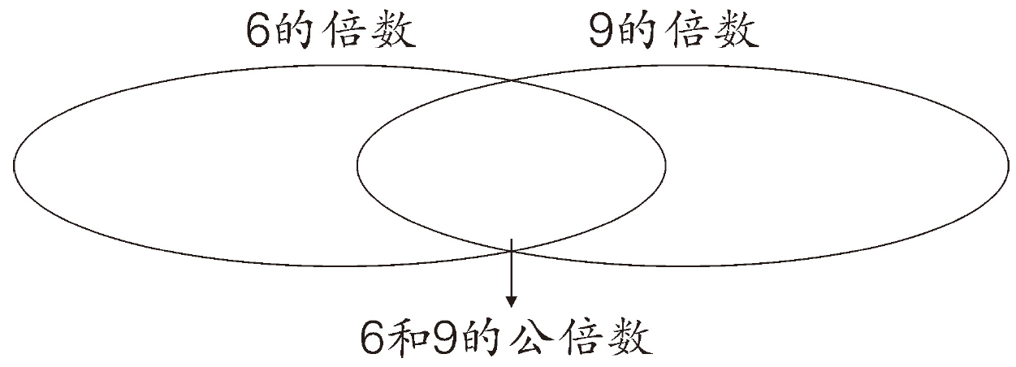
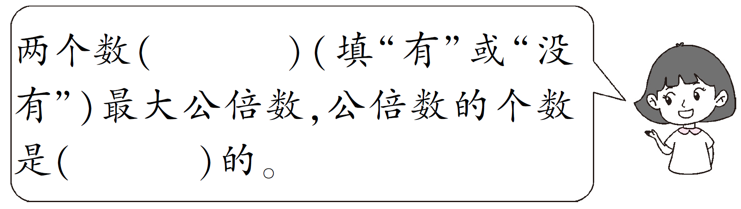
七、作业设计
见“状元成才路”系列丛书《创优作业100分》对应课时作业。
一、把6和9的倍数、公倍数填在相应的位置，并写出它们的最
小公倍数。
没有
6，12，24，
30，42，48，
…
18，36，54，…
9，27，45
…
无限

Slide 22
二、求下列每组数的最小公倍数。
10 和 15
16 和 24
8 和 12
30
48
24
18 和 12
18 和 9
9 和 10
36
18
90

Slide 23
三、选一选。 (将正确答案的序号填在括号里)
1.连续两个自然数( 0除外)的乘积一定是这两
个数的( ).
B
A.最大公因数 B.最小公倍数 C.公因数

Slide 24
2.两个数的公倍数一定是这两个数（ ）。
A
A.倍数 B.因数 C.公倍数
3. a，b是不为 0 的自然数，已知 a ÷ b ＝ 5，
那么 a 和 b 的最小公倍数是( )。
B
A.5 B.a C.b

Slide 25
4. 100 是 25 和 50 的 ( ).
C
A.最小公倍数 B. 最大公因数 C.公倍数

Slide 26
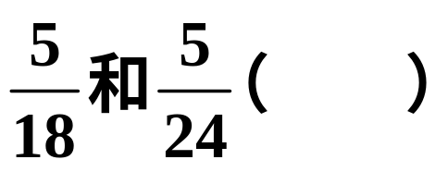
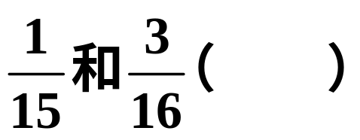
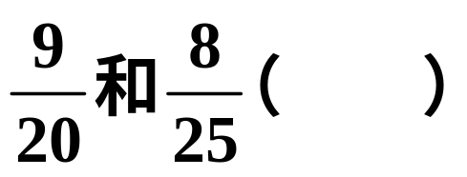
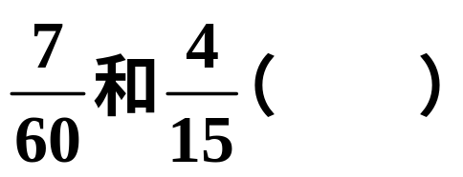
四、写出每组分数的两个分母的最小公倍数。
72
240
100
60

